Slide 1
Уголовная ответственность несовершеннолетних

Slide 2
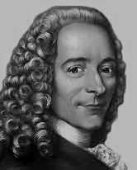
«Только слабые совершают преступления: сильному и счастливому они не нужны». Ф. Вольтер
Notes:
Вольтер (настоящее имя Вольтера - Мари Франсуа Аруэ, Arouet) (1694-1778) — французский писатель и философ-просветитель эпохи Просвещения, деист, иностранный почетный член Петербургской АН (1746).

Slide 3
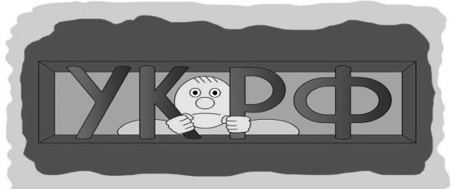
Уголовный кодекс РФ принят Государственной Думой 24.05.1996 года, подписан Президентом 13.06.1996 года и вступил в силу с 01.01.1997 года

Slide 4
Что такое преступление?
Преступление — опасное нарушение закона и правопорядка, виновный в котором должен понести наказание.
Уголовное преступление — правонарушение (общественно опасное деяние), совершение которого влечёт применение к лицу мер уголовной ответственности.

Slide 5
Что такое уголовная ответственность?
Уголовное преступление влечет за собой уголовную ответственность, то есть государственно-правовое принуждение, применяемое за совершенное правонарушение, осуществляемое в рамках санкции уголовного закона и заключающееся в претерпевании лицом, подвергшемся ответственности, неприятных последствий в виде ущемления прав, причинения определенных лишений и даже страданий.

Slide 6
Система принципов уголовного наказания едина и для взрослых и для несовершеннолетних.
Она включает в себя принципы законности, гуманности, индивидуализации, справедливости и соразмерности наказания.

Slide 7
Кто такие «несовершеннолетние»?
В статье 87 Уголовная ответственность несовершеннолетних УК РФ закреплено, что несовершеннолетними признаются лица, которым ко времени совершения преступления исполнилось четырнадцать, но не исполнилось восемнадцать лет.
Лица до 14 лет признаются малолетними и не несут уголовную ответственность.
Уголовной ответственности подлежит только вменяемое физическое лицо, достигшее возраста, установленного настоящим Кодексом.

Slide 8
Уголовной ответственности подлежит лицо, достигшее ко времени совершения преступления шестнадцатилетнего возраста, однако в уголовном кодексе РФ есть статьи, когда уголовной ответственности подлежит лицо, достигшие ко времени совершения преступления четырнадцатилетнего возраста.

Slide 9
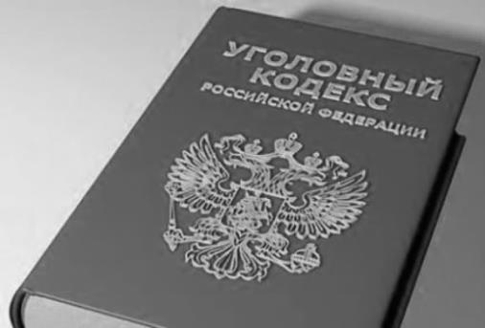
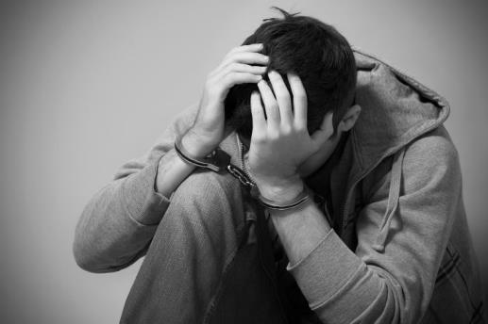
Согласно УК РФ, лица достигшие на момент совершения преступления 14 -летнего возраста, подлежат уголовной ответственности за следующие преступления:

Slide 10
убийство (статья 105),
умышленное причинение тяжкого вреда здоровью (статья 111),
умышленное причинение средней тяжести вреда здоровью (статья 112),
похищение человека (статья 126),
изнасилование (статья 131),
кража (статья 158),
грабеж (статья 161),
разбой (статья 162),
вымогательство (статья 163),
насильственные действия сексуального характера (статья 132),

Slide 11
неправомерное завладение автомобилем или иным транспортным средством без цели хищения (статья 166),
умышленные уничтожение или повреждение имущества при отягчающих обстоятельствах (часть вторая статьи 167),
террористический акт (статья 205),
захват заложника (статья 206),
заведомо ложное сообщение об акте терроризма (статья 207),
хулиганство при отягчающих обстоятельствах (части вторая и третья статьи 213),
вандализм (статья 214),

Slide 12
незаконные приобретение, передача, сбыт, хранение, перевозка или ношение взрывчатых веществ или взрывных устройств (статья 222.1),
незаконное изготовление взрывчатых веществ или взрывных устройств (статья 223.1),
хищение либо вымогательство оружия, боеприпасов, взрывчатых веществ и взрывных устройств (статья 226),
хищение либо вымогательство наркотических средств или психотропных веществ (статья 229),
приведение в негодность транспортных средств или путей сообщения (статья 267)

Slide 13
Если несовершеннолетний вследствие отставания в психическом развитии, не связанном с психическим расстройством, во время совершения общественно опасного деяния не мог в полной мере осознавать фактический характер и общественную опасность своих действий (бездействия) либо руководить ими, он не подлежит уголовной ответственности.

Slide 14
Категории преступлений
В зависимости от характера степени общественной опасности преступные деяния делятся на: - преступления небольшой тяжести; - преступления средней тяжести; - тяжкие преступления; - особо тяжкие преступления.
Notes:
Эта классификация преступлений имеет большое значение при определении уголовной ответственности, назначении наказания и освобождения от уголовной ответственности.

Slide 15
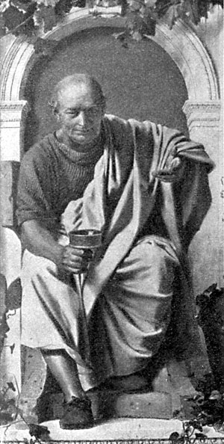
За преступлением следует наказание. Гораций
Notes:
Квинт Гора́ций Флакк (8 декабря 65года до н. э., в поместье Венузия ) — древнеримский поэт «золотого века» римской литературы.

Slide 16
В уголовном кодексе РФ (ст. 88) предусмотрены следующие виды наказаний, назначаемые несовершеннолетним:

Slide 17
ШТРАФ в размере от 10 до 500 минимальных размеров оплаты труда (МРОТ). Штраф назначается только при наличии у несовершеннолетнего осужденного самостоятельного заработка или имущества, на которое может быть обращено взыскание.

Slide 18
Лишение права заниматься определенной деятельностью

Slide 19
ОБЯЗАТЕЛЬНЫЕ РАБОТЫ (назначаются на срок от 40 до 160 часов; они заключаются в выполнении работ, посильных для несовершеннолетнего, и исполняются в свободное от основной работы или учебы время). Продолжительность исполнения данного вида наказания лицами в возрасте - до 15 лет не может превышать 2 часов в день, - в возрасте от 15 до 16 лет – 3 часов в день.

Slide 20
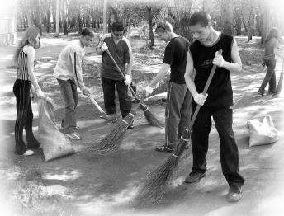
ИСПРАВИТЕЛЬНЫЕ РАБОТЫ (их назначают на срок до одного года)

Slide 21
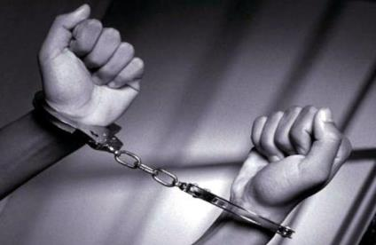
АРЕСТ (назначается несовершеннолетним осужденным, достигшим к моменту вынесения судом приговора шестнадцатилетнего возраста, на срок от 1 до 4 месяцев).

Slide 22
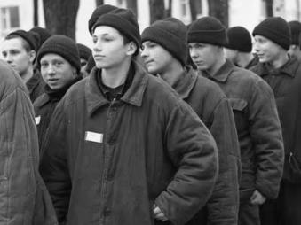
ЛИШЕНИЕ СВОБОДЫ НА ОПРЕДЕЛЁННЫЙ СРОК ( но не более десяти лет)

Slide 23
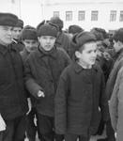
К несовершеннолетнему лицу не может быть назначено пожизненное лишение свободы или смертная казнь.

Slide 24
Сроки давности, предусмотренные уголовным законодательством при освобождении несовершеннолетних от уголовной ответственности или от отбывания наказания сокращаются наполовину от сроков, установленных для взрослых.
Судимость в отношении несовершеннолетних, отбывших срок лишения свободы за преступление небольшой или средней тяжести погашается только через год после отбывания лишения свободы.

Slide 25
Применение принудительных мер воспитательного воздействия
В статье 90 УК РФ закреплено «Несовершеннолетний, впервые совершивший преступление небольшой или средней тяжести, может быть освобожден от уголовной ответственности, если будет признано, что его исправление может быть достигнуто путем применения принудительных мер воспитательного воздействия».

Slide 26
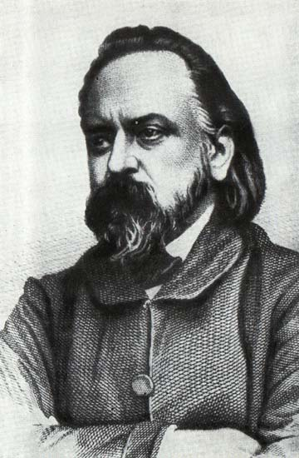
Страшные преступления влекут за собой страшные последствия. А.И. Герцен
Notes:
Писатель, революционер. Герцен родился 25 марта (6 апреля) 1812 года в Москве, в семье богатого помещика Ивана Алексеевича Яковлева (1767—1846); мать — 16-летняя немка Генриетта-Вильгельмина-Луиза Гааг, дочь мелкого чиновника, делопроизводителя в казённой палате в Штутгарте. Брак родителей не был оформлен, и Герцен носил фамилию, придуманную отцом: Герцен — «сын сердца» (от нем. Herz).

Slide 27
Принудительные меры воспитательного воздействия

Slide 28
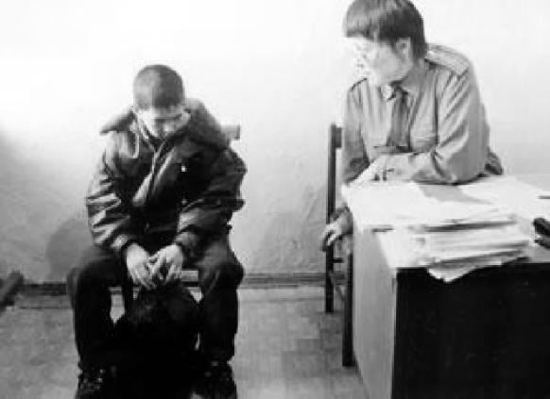
Предупреждение.

Slide 29
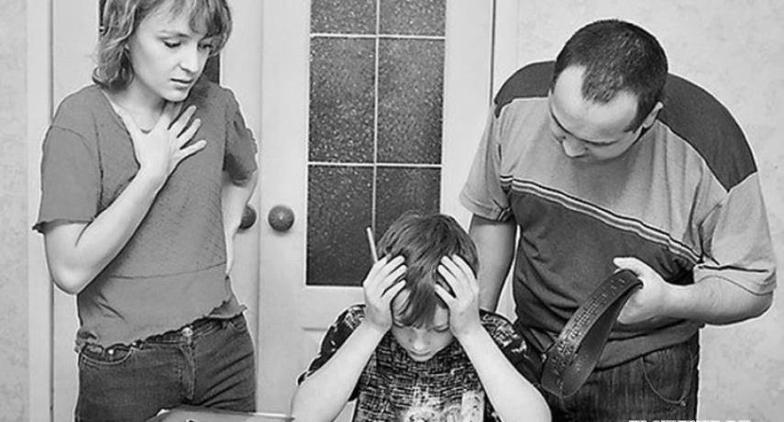
Передача под надзор родителей или заменяющих их лиц, либо специализированного государственного органа

Slide 30
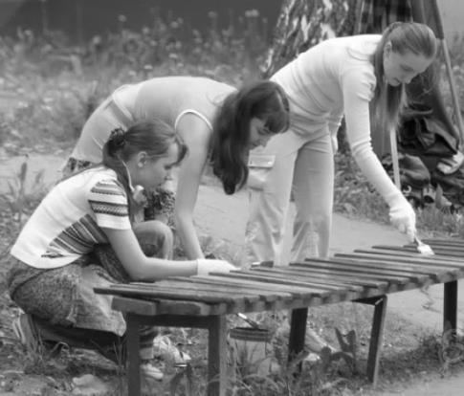
Возложение обязанности загладить причиненный вред

Slide 31
Ограничение досуга и установление особых требований к поведению несовершеннолетнего

Slide 32
Принудительные меры воспитательного воздействия:
Несовершеннолетнему может быть назначено одновременно несколько принудительных мер воспитательного воздействия.
В случае систематического неисполнения несовершеннолетним принудительной меры воспитательного воздействия эта мера по представлению специализированного государственного органа отменяется и материалы направляются для привлечения несовершеннолетнего к уголовной ответственности.

Slide 33
Помни! Незнание закона не освобождает от ответственности !

Slide 34
Используемая литература
Уголовный кодекс РФ
Словарь бизнес терминов. Академик. ру. 2001.
http://www.consultant.ru/popular/ukrf/10_5.html#p231 © КонсультантПлюс, 1992-2015

